Slide 1



Liikunnasta terveyttä
Kuva: Unsplash.com/Jack Alexander

Slide 2

Liikunnan fyysisiä terveyshyötyjä
Sydän ja verenkiertoelimistö
Sydän vahvistuu
Laskee leposykettä
Hengityselimistö
Hengityslihakset vahvistuvat
Hapen saanti tehostuu
Lihaksisto
Vahvistaa lihaksia
Voima, kestävyys ja nopeus
Parantaa lihasten ja hermoston yhteistoimintaa
Nivelet ja jänteet
Ylläpitää liikkuvuutta
Vähentää vammautumisriskiä
Luusto
Luusto uudistuu ja vahvistuu
Luuliikunta: tärähdykset, suunnan muutokset
Aivot ja hermosto
Aivojen eri osien yhteistyö tehostuu
Parantaa unta
Kuva: Unsplash.com/Axel Bimashanda

Slide 3
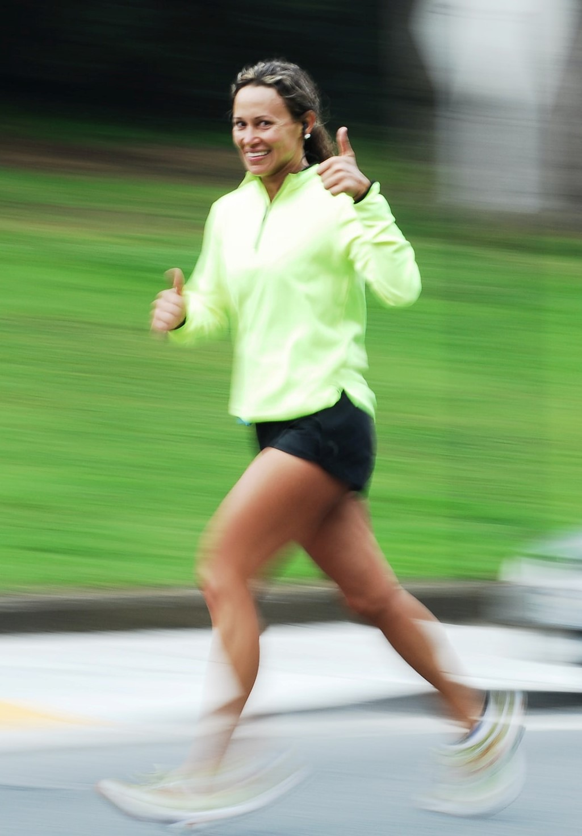
Liikunnasta psyykkistä hyvinvointia
Vaikutukset yksilöllisiä
Parantaa itsetuntemusta
Aktivoi aivoja, lisää vireyttä
Parantaa unen laatua
Tehostaa oppimiskykyä
Auttaa rentoutumaan
Tuo hyvää oloa
Kehittää paineensietokykyä
Tarjoaa elämyksiä
Lievittää stressiä
Ilo ja nautinto
Kuva: Unsplash.com/andrew dinh

Slide 4
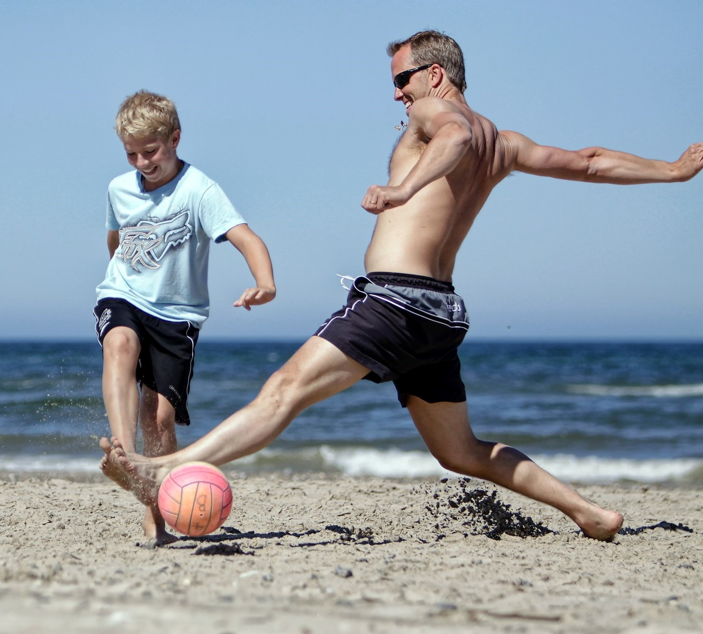
Liikunnasta sosiaalista hyvinvointia
Tarjoaa mahdollisuuksia ystävyyteen ja yhteisöllisyyteen, yhteishenki
Kehittää tunne- ja vuorovaikutustaitoja
Opettaa kunnioittamaan yhteisiä sääntöjä ja huomioimaan muita
Vastuunotto itsestä ja muista
Opettaa sietämään pettymyksiä
Kuva: Unsplash.com/ Martin Magnemyr

Slide 5
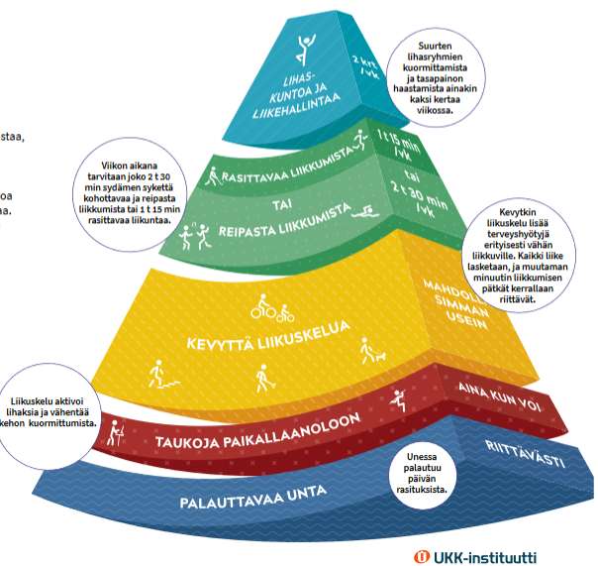
Liikkumisen suositukset 18 – 65 v
Terveysliikunta on säännöllistä fyysistä aktiivisuutta, joka tuottaa selvää terveyshyötyä, ilman liikuntaan liittyviä mahdollisia riskejä
Viikottain vähintään
Lihaskuntoa ja liikehallintaa 2 kertaa
Rasittavaa 1 t 15 min / Reipasta 2 t 30 min
Mahdollisimman usein kevyttä liikuskelua
Aina kun voi taukoja paikallaanoloon
Riittävästi palauttavaa unta

Slide 6
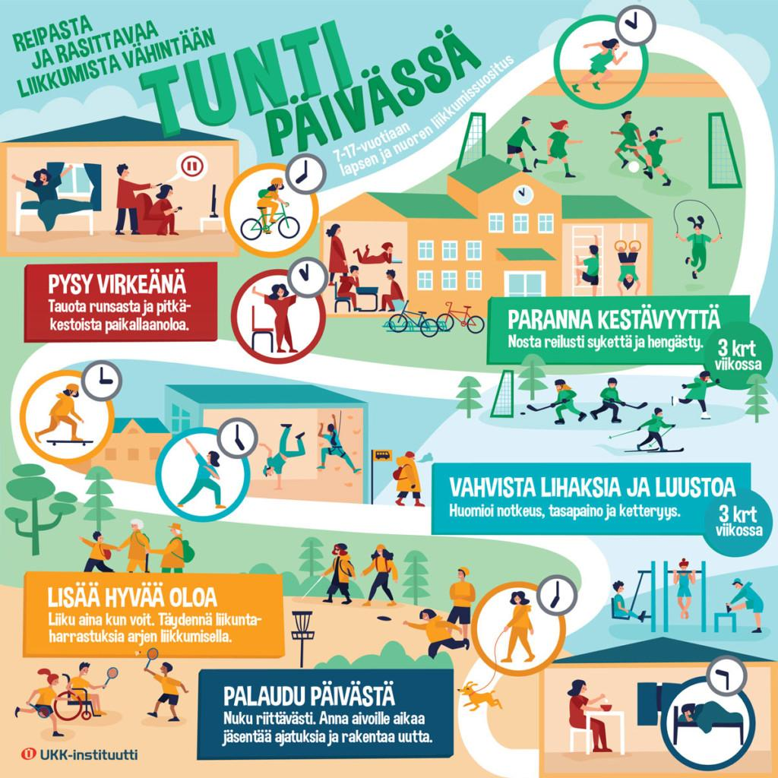

Slide 7
LAPSET JA NUORET:
Monipuolisuus
Ole fyysisesti aktiivinen väh. tunnin ajan päivässä
Sekä kohtuullisen kuormittavaa että rasittavaa liikuntaa
Väh.3 x viikossa
Kuormita lihaksia ja luita kolmesti viikossa
Pitkäaikaista passiivisuutta tulisi välttää

Slide 8

Kuntoliikunnan tavoitteena on kehittää jotakin
FYYSISEN KUNNON osa-aluetta:
KESTÄVYYS
Peruskestävyys (50-60%max)
Vauhtikestävyys (65-85%max)
Maksimikestävyys (90-95%max)
VOIMA
Kestovoima (0-50%max)
Nopeusvoima (30-80%max)
Maksimivoima (80-100%max)
NOPEUS
Maksiminopeus
Nopeuskestävyys
TAITAVUUS
NOTKEUS

Slide 9
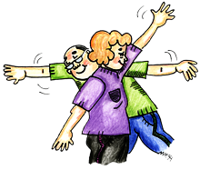
Liikkeen perusta
Ajatus toiminnasta
Aivoista lähtee supistumiskäsky sähköisenä impulssina
Impulssi etenee selkäytimeen, josta selkäydinhermon liikehermosäiettä pitkin kohti lihassoluja
Lihassolujen luona liikehermosäie haarautuu useaan yksittäiseen lihassoluun (= MOTORINEN YKSIKKÖ)
Impulssi saa aikaan lihassolun aktiini- ja myosiinisäikeiden liukumisen toistensa lomiin
Lihassupistus
MOTORINEN YKSIKKÖ TOIMII ”KAIKKI TAI EI MITÄÄN PERIAATTEELLA”

Slide 10

Kestävyyskunto – hapenotto keuhkoihin + kulkeutuminen lihaksiin
Hyvät keuhkot & vahva sydän
Hengitys- ja verenkiertoelimistön kunto
Tarkoittaa, että jaksaa tehdä koko kehoa ja suuria lihasryhmiä kuormittavaa liikuntaa pitkän aikaa
Fyysisen kunnon perusta
Auttaa painonhallinnassa
Kestävyyskunnon kehittymistä seurataan sydämen sykkeen avulla
Kuva: Unsplash.com/ Hans-Jurgen Mager

Slide 11
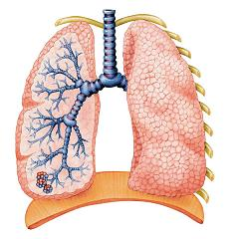
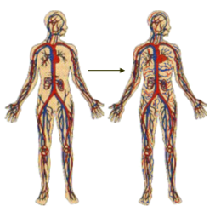
Säännöllisen harjoittelun vaikutukset kehossa
HENGITYS- JA VERENKIERTOELIMISTÖ -> keuhkot vahvistuvat ja hapenottokyky paranee, sydämen onteloiden tilavuus kasvaa ja sydänlihas voimistuu (iskutilavuus ), uusia hiussuonia avautuu keuhkoissa ja lihaksissa.

Slide 12

Lihaskunto
Tuki ja liikuntaelimistön kunto
Lihasvoima
Lihaskestävyys
Luuston lujuus
Nivelten liikkuvuus
Harjoittelussa tärkeää
Oikeat liikeradat
Toistot
Kuva: Unsplash.com/ Jonathan Borba

Slide 13

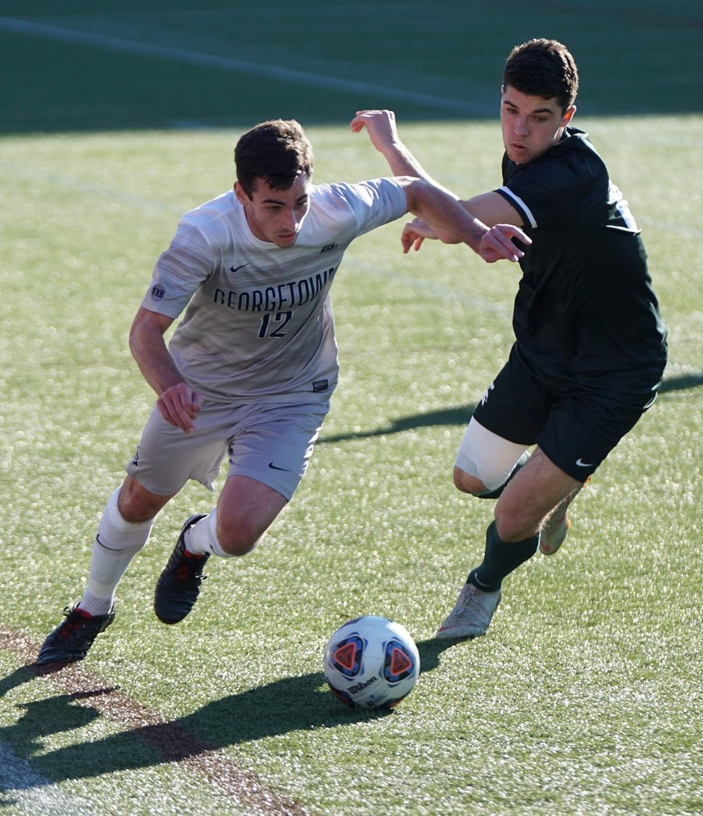
Liikehallinta
Tasapaino
Koordinaatiokyky
Ketteryys
Sujuvasti
Nopeasti
Tarkoituksenmukaisesti
Kuva: Unsplash.com/ Aliaksei manlyx
Kuva: Unsplash.com/ Jeffrey F Lin

Slide 14
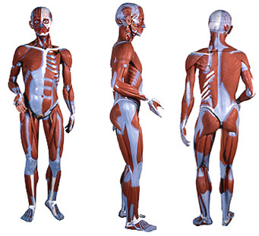
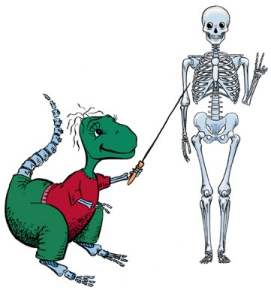
Säännöllisen harjoittelun vaikutukset kehossa
LIHAKSET -> lihassolut kasvavat, lihasten ja hermojen yhteistoiminta paranee, lihasten verenkierto tehostuu (uusia hiussuonia), lihasten yhteistyö eli koordinaatio paranee, mitokondrioiden määrä kasvaa.
LUUSTO -> tiheys lisääntyy ja verenkierto paranee, massa ja kuorikerroksen paksuus lisääntyy, kalsium- ja sideainepitoisuus lisääntyy, verenkierto tehostuu -> osteoporoosin ehkäisy

Slide 15
Harjoittelun periaatteet
SPESIFISYYS:
kehitystä vain siellä, mihin harjoitus kohdistuu
PALAUTUVUUS:
jos harjoittelu ei ole säännöllistä ja jatkuvaa fyysinen suorituskyky palautuu lähtötasolle
Tasapainotilan järkyttäminen
-> elimistö rakentuu aiempaa
vahvemmaksi
= SUPERKOMPENSAATIO
PALAUTUMINEN TÄRKEÄÄ:
uni, lepo, ravinto)
MOTIVAATIO
TOTUTTAMINEN
RYTMITTÄMINEN
LAJINOMAISUUS
ANNOS-VASTE-SUHDE
VÄHENEVÄ RAJAHYÖTY
YKSILÖLLISYYS
PROGRESSIIVISUUS
harjoitusta tulee vaihdella ja lisätä asteittain, jos halutaan optimaalista kehitystä

Slide 16

Liiallinen istuminen heikentää terveyttä
Alaspäin taivutettu pää ja kumara istuma-asento
Jäykistävät niska- ,hartia- ja selkälihaksia
Aiheuttavat päänsärkyä ja selkäkipuja
Istuva elämäntapa
Pienentää lihasmassaa, haurastuttaa luustoa
Muuttaa kehon lihastasapainoa: etureisien lihakset lyhenevät ja takareisien pitenevät
Vaikeuttaa painonhallintaa
Kuva: Unsplash.com/ Sunyu Kim

Slide 17
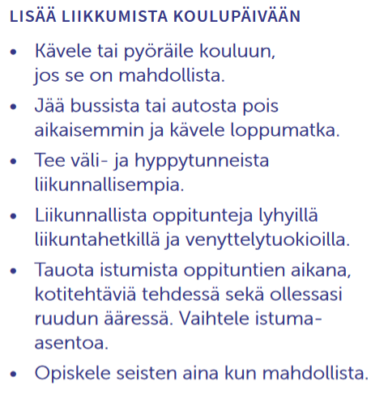
Lisää liikkumista koulupäivään
Jo muutamassa minuutissa
Aineenvaihdunta vilkastuu
Veren sokeri- ja rasva-arvot paranevat
Verenkierto vilkastuu
Tuki- ja liikuntaelimistö vahvistuvat

Slide 18

Tauota paikallaanoloa
Vaihtele työasentoja
Vähennä istumisaikaa
Istuessa ja seistessä kiinnitä huomiota oikeaan asentoon
Jaloittele ja venyttele noin puolen tunnin välein
Kuva: Unsplash.com/ LinkedIn Sales Navigator

